Slide 1
Орган зрения
Презентацию подготовила
учитель-дефектолог
Карасева Марина Алексеевна
ГБОУ СКОШИ №7 г.Зеленограда

Slide 2
Орган зрения человека
Образовательные задачи:
Обобщить и систематизировать знания о строении, функции и значении органов зрения человека.
Повторить основные правила по сохранению зрения.
Коррекционные:
Развивать наблюдательность, память, мышление и речь.
Воспитательные:
Показать необходимость соблюдения гигиенических требований для сохранения зрения.
Воспитывать интерес у детей к красотам природы.

Slide 3
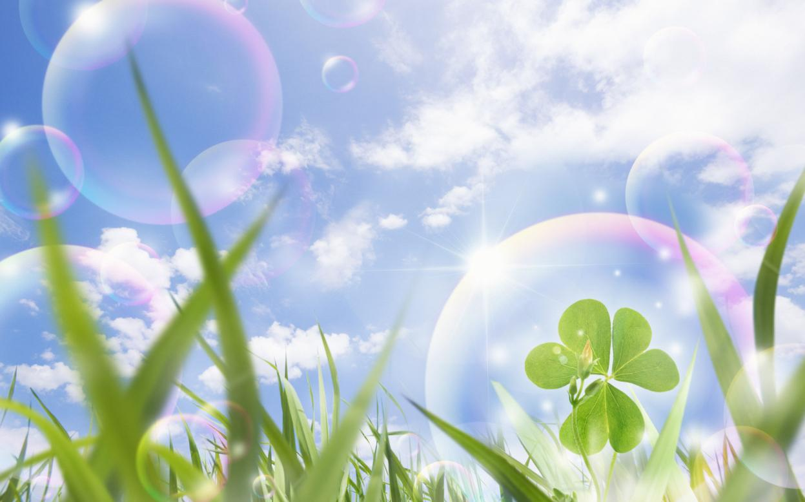
Зрение – это счастье, которого ты не замечаешь

Slide 4
Назови форму, цвет, размер и взаимное расположение предметов

Slide 5
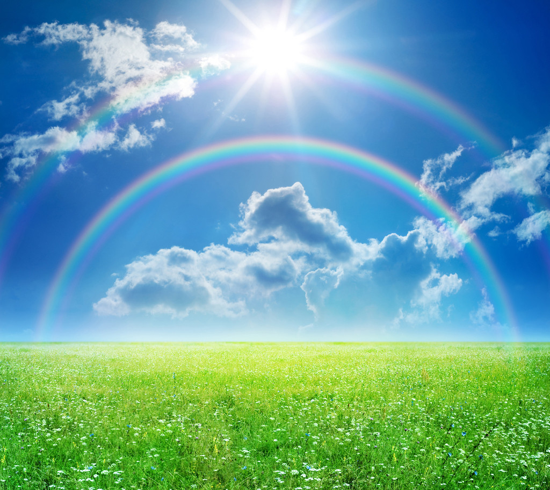
Назови, что ты видишь

Slide 6
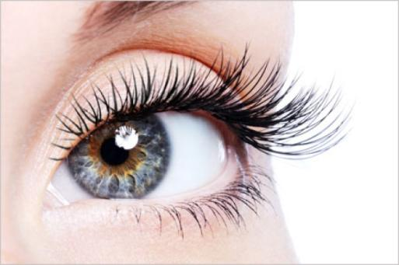
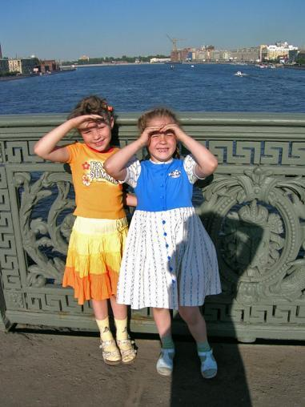
Строение органа зрения
Веки и ресницы защищают глаза от пыли и яркого
света.

Slide 7
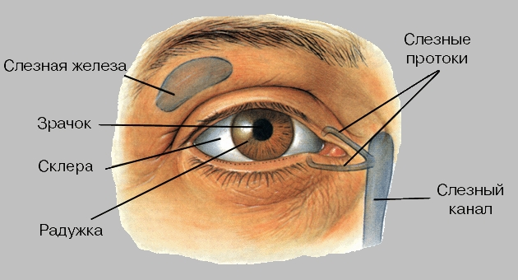
Слёзы
Слёзы стекают по особому каналу (слёзному) в носовую полость.
Функция: защитная, слёзы увлажняют и согревают глаза.

Slide 8
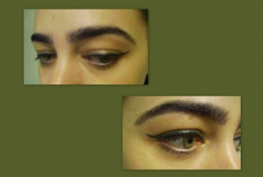
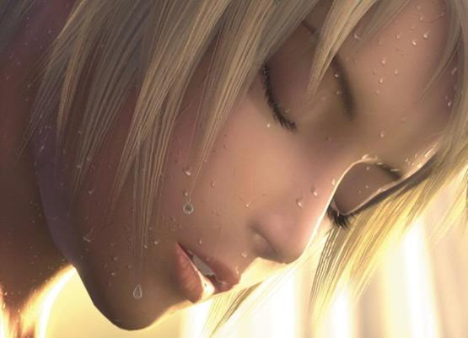
Брови.
Функция: брови отводят от глаз пот со лба.

Slide 9
Проверь себя.
1. Дугообразные, покрытые волосами полоски, которые отводят от глаз пот со лба.
2. Тонкие волоски по краям век, предохраняющие глаз от пыли.
3. Жидкость, которая смачивает поверхность глаза, предохраняя его от высыхания.

Slide 10
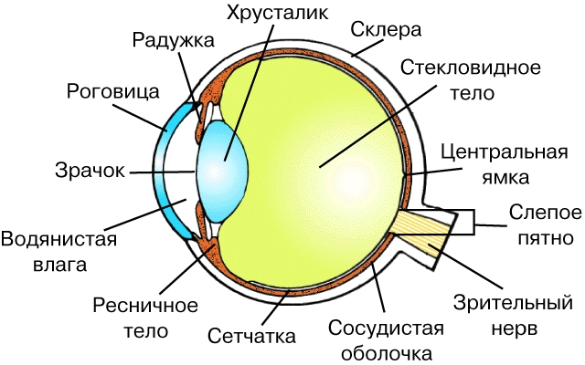
Строение глазного яблока
Глазное яблоко имеет шаровидную форму.

Slide 11
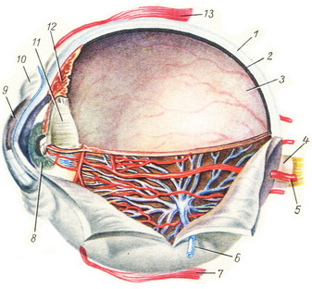
Белочная оболочка
Снаружи глазное яблоко покрыто плотной белочной оболочкой (склерой).
Функция: защитная

Slide 12
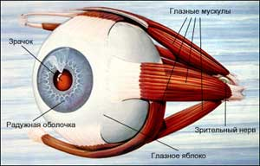
Глазные мышцы
К белочной оболочке глаза прикрепляются глазные мышцы.
Функция: повороты глаза в разные стороны, объёмное зрение.

Slide 13
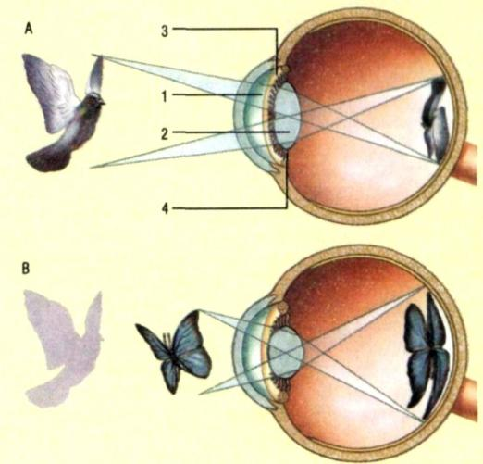
Роговица
Передняя часть белочной оболочки называется
роговицей. Она прозрачная.
Роговица составляет 1/6 часть нашего глаза.
Функция: фокусирование света и передача его на сетчатую оболочку глаза.

Slide 14
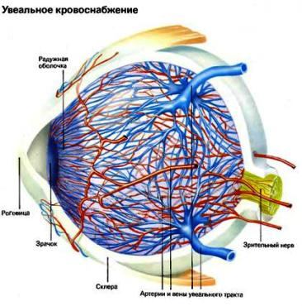
Сосудистая оболочка
Является внутренней оболочкой глаза, пронизана сосудами.
Функция: снабжает глаза кровью.

Slide 15
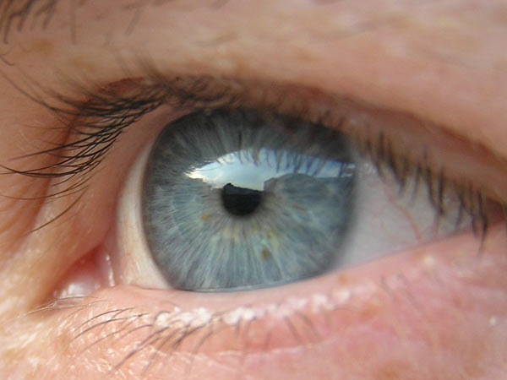
При длительном напряжении глаз сосуды могут лопнуть.

Slide 16
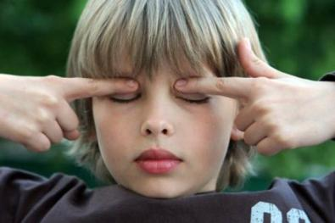
Гимнастика для глаз
Глубоко вздохнуть, сильно зажмурить глаза. Напрячь мышцы шеи, лица, головы.
На 3 секунды задержать дыхание, потом быстро выдохнуть, при этом широко раскрыв на выдохе глаза. Повторить упражнение 5 раз.

Slide 17
Гимнастика для глаз
2. Сильно зажмурить глаза на несколько секунд, затем открыть и посмотреть вдаль.
3. Глаза закрыть. Легко нажать на верхнее веко обоих глаз подушечками трех пальцев(1-2 секунды). Сделать перерыв на 5 секунд. Повторить 5 раз.

Slide 18
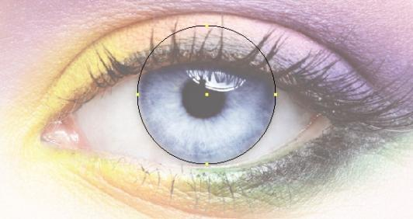
Радужная оболочка
Расположена за роговицей перед хрусталиком.
Цвет радужной оболочки определяет цвет глаз.
Функция: помогает управлять количеством света, проникающего в глаз.

Slide 19
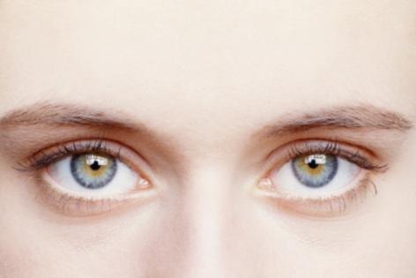
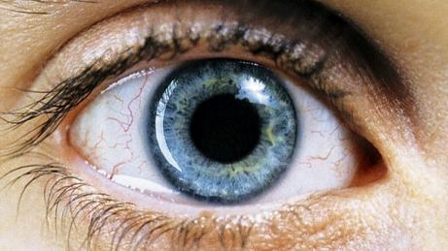
Зрачок
В центре радужной оболочки находится зрачок.
Зрачок- это отверстие, через которое внутрь глаза
проникает свет.
При ярком свете зрачки
суживаются
В темноте зрачки расширяются

Slide 20
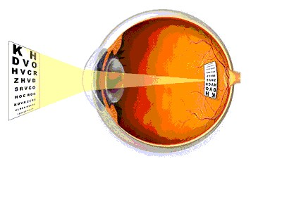
Хрусталик
За зрачком расположен прозрачный хрусталик, который имеет форму выпуклой линзы.
Функция : собирает солнечные лучи на сетчатке глаза.

Slide 21
Найди правильный ответ
1. Оболочка глаза, которая имеет белый, слегка голубоватый цвет:
Сосудистая
Белочная
Радужная

Slide 22
Найди правильный ответ
2. Передняя прозрачная часть оболочки глаза:
хрусталик
зрачок
роговица

Slide 23
Найди правильный ответ
3. Круглое отверстие, через которое внутрь глаза попадает свет:
радужка
хрусталик
зрачок

Slide 24
Найди правильный ответ
4. Прозрачное тело, расположенное позади зрачка:
х - - - - - - - к

Slide 25
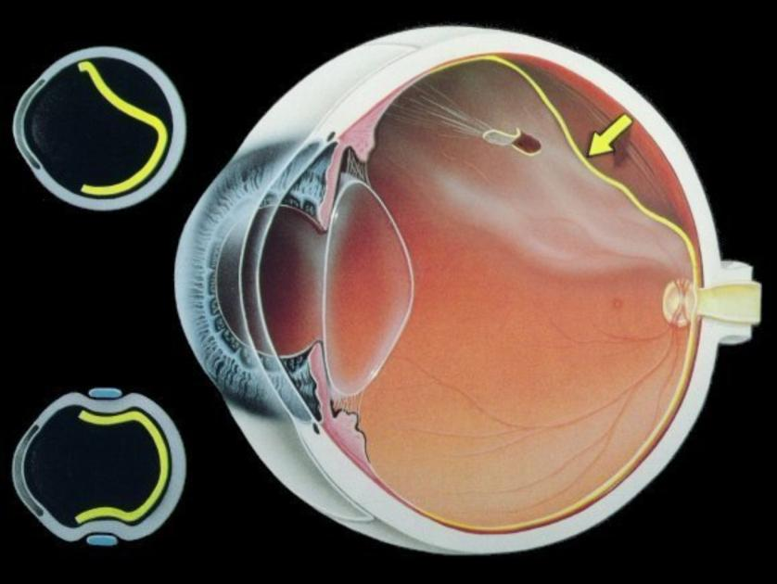
Сетчатка.
Состоит из нервов
Функция: воспринимает свет и создаёт импульсы, которые через зрительный нерв попадают в мозг.

Slide 26
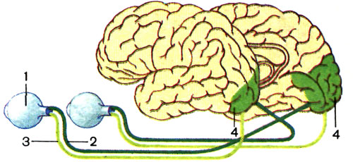
Как мы видим?
Когда свет попадает на сетчатку, он вызывает возбуждение в нервных окончаниях глаза – рецепторах.
От них возбуждение передаётся в головной мозг – кору больших полушарий.
Здесь возникает зрительное ощущение и мы видим.

Slide 27
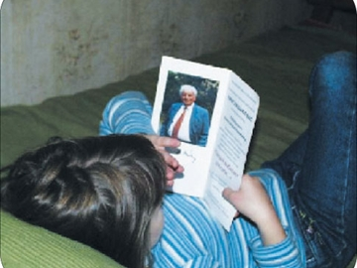
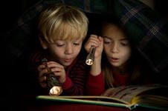
Какое чтение приводит к ухудшению зрения?

Slide 29
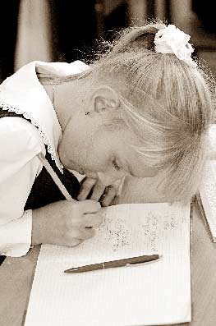
А как пишешь ты?

Slide 31
Спасибо за урок

